Slide 1

T R A N S L A T O R
Хайруллов Руслан

Slide 2
Введение
Идея проекта :
В соверменном мире необходимость знать иностранные языки - это не просто полезный навык, но и жизненная необходимость.
Поэтому переводчики являются спасателем для людей, незнающих или изучающих какой-либо иностранный язык.

Slide 3
О программе
Translator — это программа перевода слов и выражений.
В арсенале переводчика 15 языков.
Translator предусматривает информацию о выбранном пользователем языке.

Slide 4
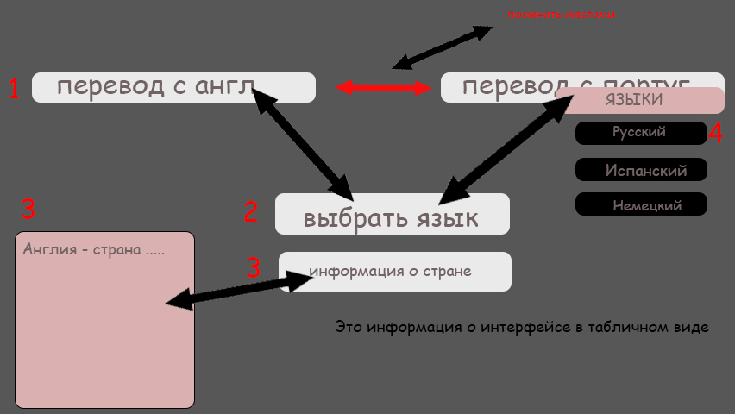

Slide 5
Технические особенности
Translator. Основной библиотекой является PyQt5.
Для реализации функции перевода использовалась библиотека translate.
Предусмотрена возможность копирование текста при помощью нажатия кнопки,
Для реализации этого была использована библиотека pyperclip.
При работе над проектом было использовано несколько форм.
Для перевода текста требуется всего лишь нажать на кнопку SHIFT на клавиатуре
Или же нажать на иконку логотипа, расположенного в центре окна
В проекте предусмотрена возможность связаться или сообщить о проблеме разработчику нажатием на иконки, расположенные в правом нижнем углу
При нажатии на кнопку ‘Информация о выбранном языке” выйдет окно с информацией о языке, информация которого взята из Wikipedia

Slide 6
Классы и методы
Класс Translate - основной класс, в котором выполняются все основные функции программы
■ Метод start отвечает за выполнение главной функции - перевода текста
■ Метод open_second_form и open_second_form1 отвечают за открытие доп. Окон (для выбора языка)
■ Метод get_translate требуется для определения языка, который выбрал пользователь
■ Метод change отвечает за выполнение смены языков между собой, при нажатии определённой кнопки
■ Методы copy_paste_fun и copy_paste_fun_2 выполняют функцию копирования текста в буфер обмен пользователя
■ Метод keyPressEvent отвечает за перевод текста при нажатии на Shift

Slide 7
Классы SecondForm, SecondForm_2 - классы, выполняющие функцию выбора языка
■ Метод select_lan выполняет выбор языка и передачи его в основной класс
Метод open_second_form выполняет функцию открытия доп. Формы с информацией о языке
Метод clicked_check отвечает за проверку нажатии кнопки выбора языка
Класс History_Form - класс, выдаваемый информацию о языке
Метод update_fun отвечает за открытие доп. Окна
Класс Update_form - класс, в котором пользователь может дополнить информацию о языке.
Метод update_info отвечает за изменение в БД
Метод entring_data_into_a_table выполняет задачу заполнения БД, если БД уже заполнена, то функция выведет “БД уже создан”

Slide 8
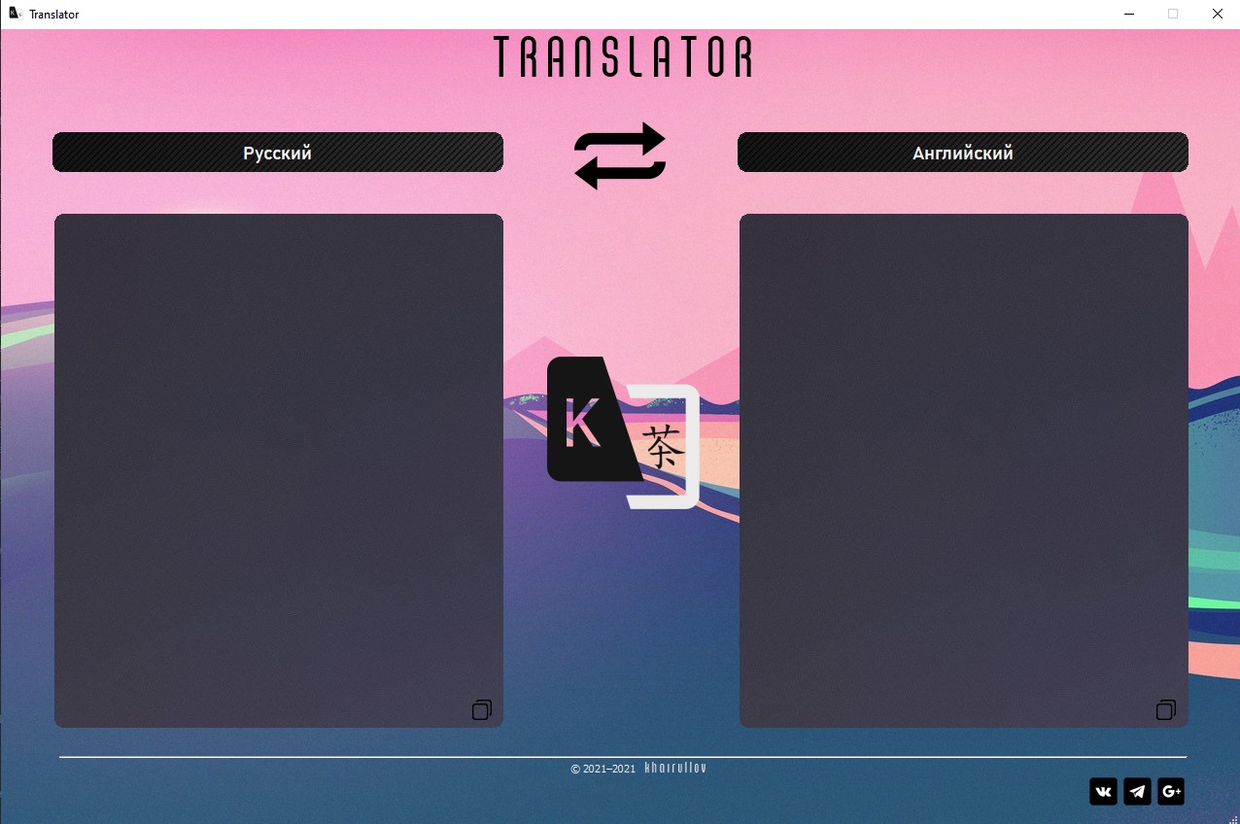

Slide 9
Заключение
Задачи на будущее:
Расширение объема языков
Возможность перевода фотографий
Возможность голосового ввода
Выводы:
При работе над проектом понадобилось иметь терпение и интерес, поскольку без этого мне бы не удалось сделать проект таким, каким он сейчас является

